Slide 1

TRƯỜNG TIỂU HỌC DOI LẦU
TIẾNG VIỆT LỚP 5 – TUẦN 5
TÌNH HỮU NGHỊ (Tiết 3)

Slide 2

BÀI 5A
TÌNH HỮU NGHỊ
(Tiết 3)
Sau bài học, hs biết:
Nghĩa của từ hòa bình, tìm từ đồng nghĩa, đặt câu, viết đoạn văn về chủ đề hòa bình.
Mục tiêu
KIỂM TRA BÀI CŨ.
Thế nào là từ trái nghĩa?
Cho ví dụ về cặp từ trái nghĩa nói về phẩm chất.

Slide 3










NÀO TA CÙNG NHAU
KHÁM PHÁ NHÉ!

Slide 4
Từ trái nghĩa là những từ có nghĩa trái ngược nhau.
Trái-phải ; Trước-sau ; Cao-thấp ; thức-ngủ ; vui-buồn,…
BÀI 5A
TÌNH HỮU NGHỊ (Tiết 3)
4.Dòng nào dưới đây nêu đúng nghĩa của từ hòa bình?
a. Trạng thái bình thản.
b. Trạng thái không có chiến tranh.
c. Trạng thái hiền hòa, yên ả.
b

Slide 5
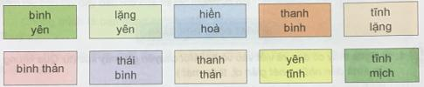
5. Tìm và ghi lại từ đồng nghĩa với từ "hoà bình" qua các thẻ từ dưới đây:
Nghĩa của từ:
- Bình yên: Yên lành, không gặp điều gì rủi ro, tai hoạ.
- Bình thản: Tâm trạng nhẹ nhàng thoải mái.
- Lặng yên: Trạng thái yên, không có tiếng động.
- Hiền hoà: Hiền lành và ôn hoà.
- Thanh bình: Yên vui trong cảnh hoà bình.
- Thái bình: Yên ổn không có chiến tranh loạn lạc
- Thanh thản: Tâm trạng nhẹ nhàng thoải mái không có gì lo lắng.
- Yên tĩnh:Trạng thái không có tiếng ồn,tiếng động không bị xáo trộn.

Slide 6
5. Tìm và ghi lại từ đồng nghĩa với từ "hoà bình" qua các thẻ từ dưới đây:
* Từ đồng nghĩa với từ hòa bình là:
Bình yên, thanh bình, thái bình.
6. Mỗi em đặt một câu có từ đồng nghĩa với từ hòa bình.
Mẫu:
· Đất nước thái bình, toàn dân cùng nhau xây dựng đất nước.

Slide 7

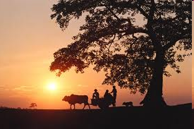
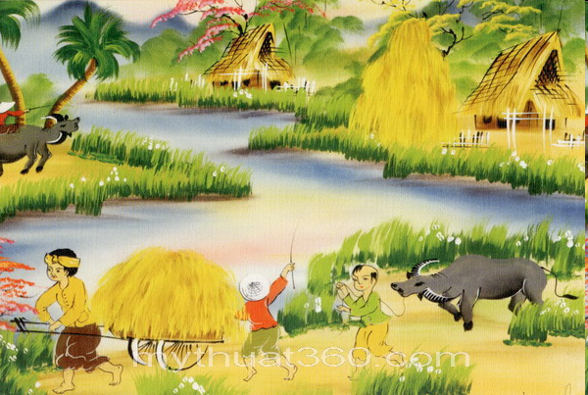
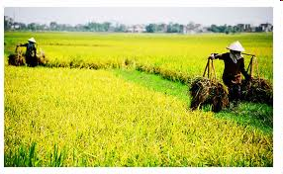
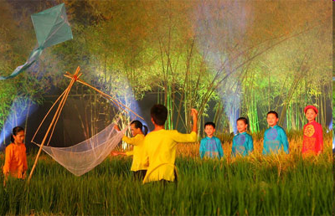
7. Hãy viết đoạn văn (từ 2 đến 3 câu) miêu tả cảnh thanh bình của một miền quê dưới đây?

Slide 8
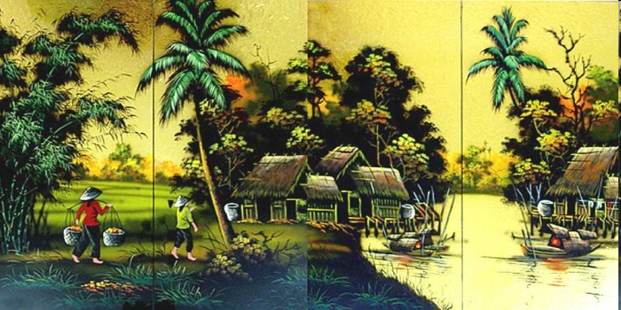
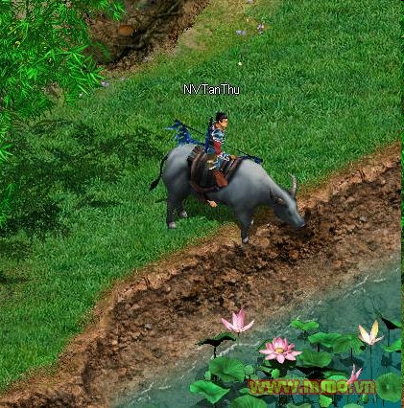
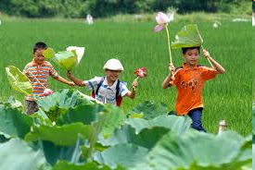
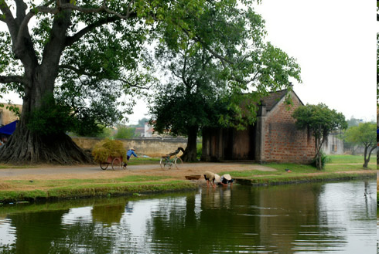

Slide 9
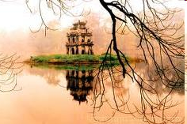
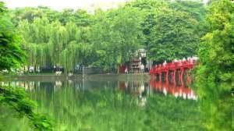

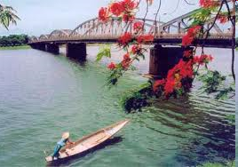

Slide 10
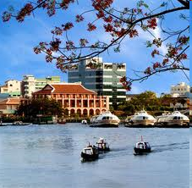
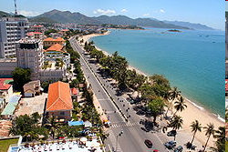
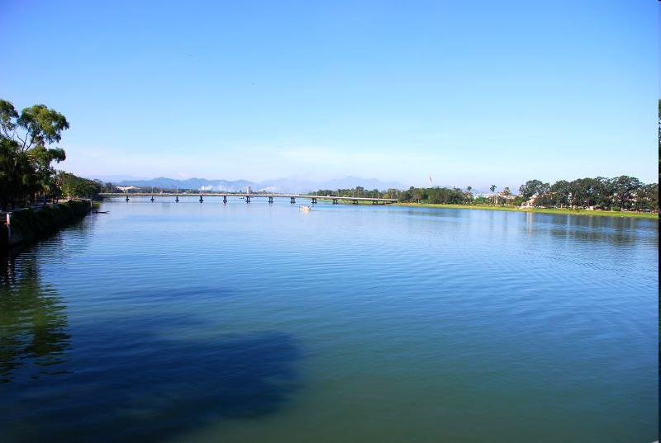
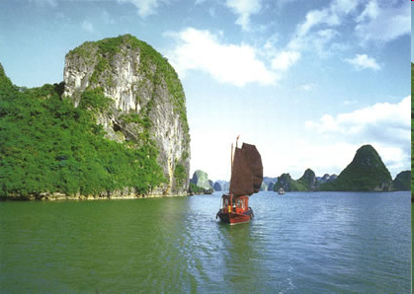

Slide 11
* Ví dụ 1:
Bao giờ về quê nội chơi, em cũng cảm thấy thích thú vì ở đây phong cảnh thật êm ả và thanh bình. Buổi sáng không gian bao la đầy hương lúa chín. Chiều đến, thong thả ngắm nhìn đàn cò bay lả trên cánh đồng lúa dập dờn xanh ngát và dòng sông quê êm đềm hiền hoà uốn lượn quanh xóm làng. Nhưng vui nhất là được cùng lũ trẻ con trong làng đi chăn trâu, thả diều trên những đồi cỏ hoặc ven những đầm sen. Quê hương em thanh bình, người dân quê em hiền lành đáng yêu. Em yêu sao cảnh thanh bình ở nơi đây.

Slide 12
* Ví dụ 2:
Miêu tả cảnh thanh bình của bức tranh làng quê : Mẫu:
Bức tranh làng quê thật bình yên đến lạ. Ở nơi đó có con sông hiền hoà lặng lẽ trôi, nơi có cánh đồng lúa vàng ươm kéo dài đến tận chân trời. Bên gốc cổ thụ, con trâu ung dung nhai rơm mới, bác nông dân tranh thủ nghỉ ngơi sau những giờ lao động trên đồng... Miền quê Việt Nam vậy đó, giản dị và thanh bình.

Slide 13
Dòng nào dưới đây đồng nghĩa với từ hòa bình ?
Đúng rồi
A. Bình yên, thanh bình, thái bình.
Sai rồi
B. Chiến đấu, thanh bình, thái bình.
Sai rồi
C. Trận chiến, thanh bình, thái bình.
D. Bình yên, đấu tranh, thái bình.
Sai rồi

Slide 14




Tiết học đến đây đã hết.
Chúc các em chăm ngoan học tốt !

